Slide 1
Ритуалы Вооруженных Сил Российской Федерации

Slide 2
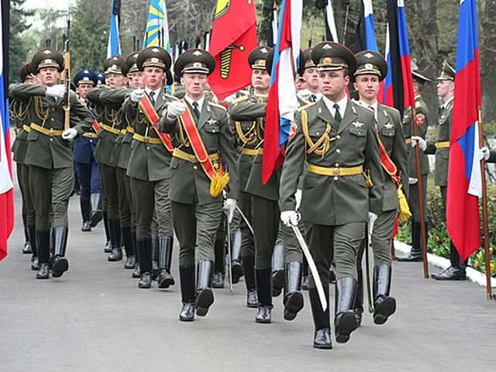
Воинские ритуалы — это торжественные церемонии, совершаемые в повседневных условиях, во время праздничных торжеств и других случаях.
Порядок их совершения закреплен в уставах, наставлениях и инструкциях.

Slide 3
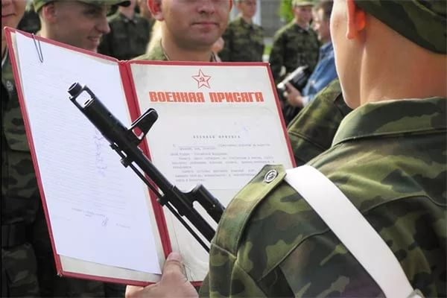
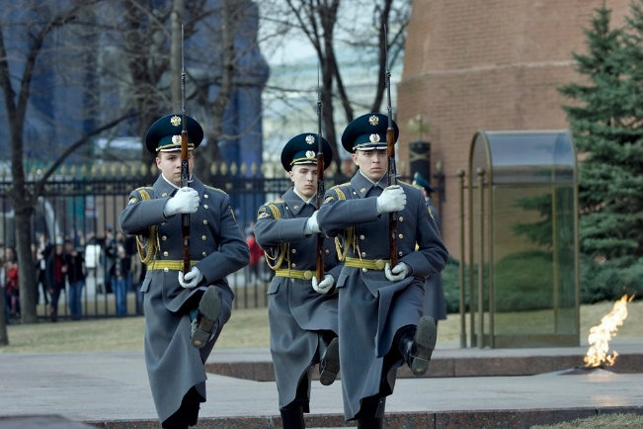
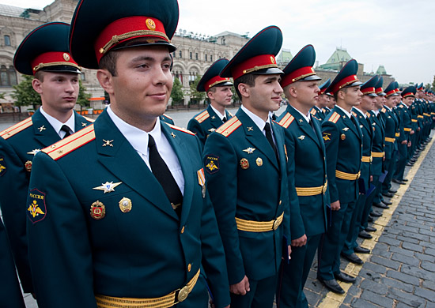
Воинские ритуалы
Ритуалы
боевой
деятельности
Ритуалы
учебно-боевой
деятельности
Ритуалы
повседневной
деятельности

Slide 4
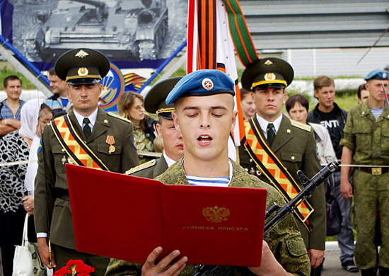
Ритуалы боевой деятельности
Один из наиболее важных —
ритуал приведения к Военной присяге
(принесения обязательства).
при Боевом знамени;
при Государственном флаге РФ;
с оркестром.
По окончании церемонии командир части поздравляет воинов с приведением к Военной присяге, оркестр исполняет государственный гимн.
После этого воинская часть проходит торжественным маршем.

Slide 5
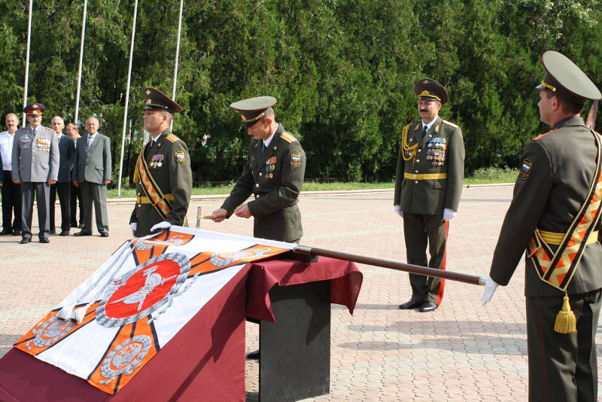
Ритуалы боевой деятельности
ритуал вручения Боевого знамени

Slide 6
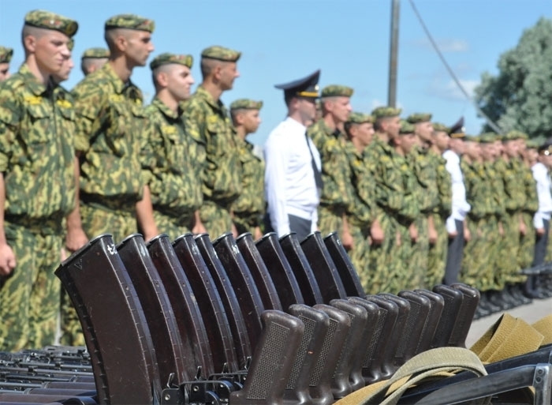
Ритуалы боевой деятельности
ритуал вручения вооружения и стрелкового вооружения, военной техники

Slide 7
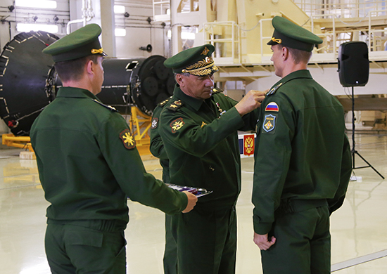
Ритуалы боевой деятельности
ритуал вручения наград

Slide 8
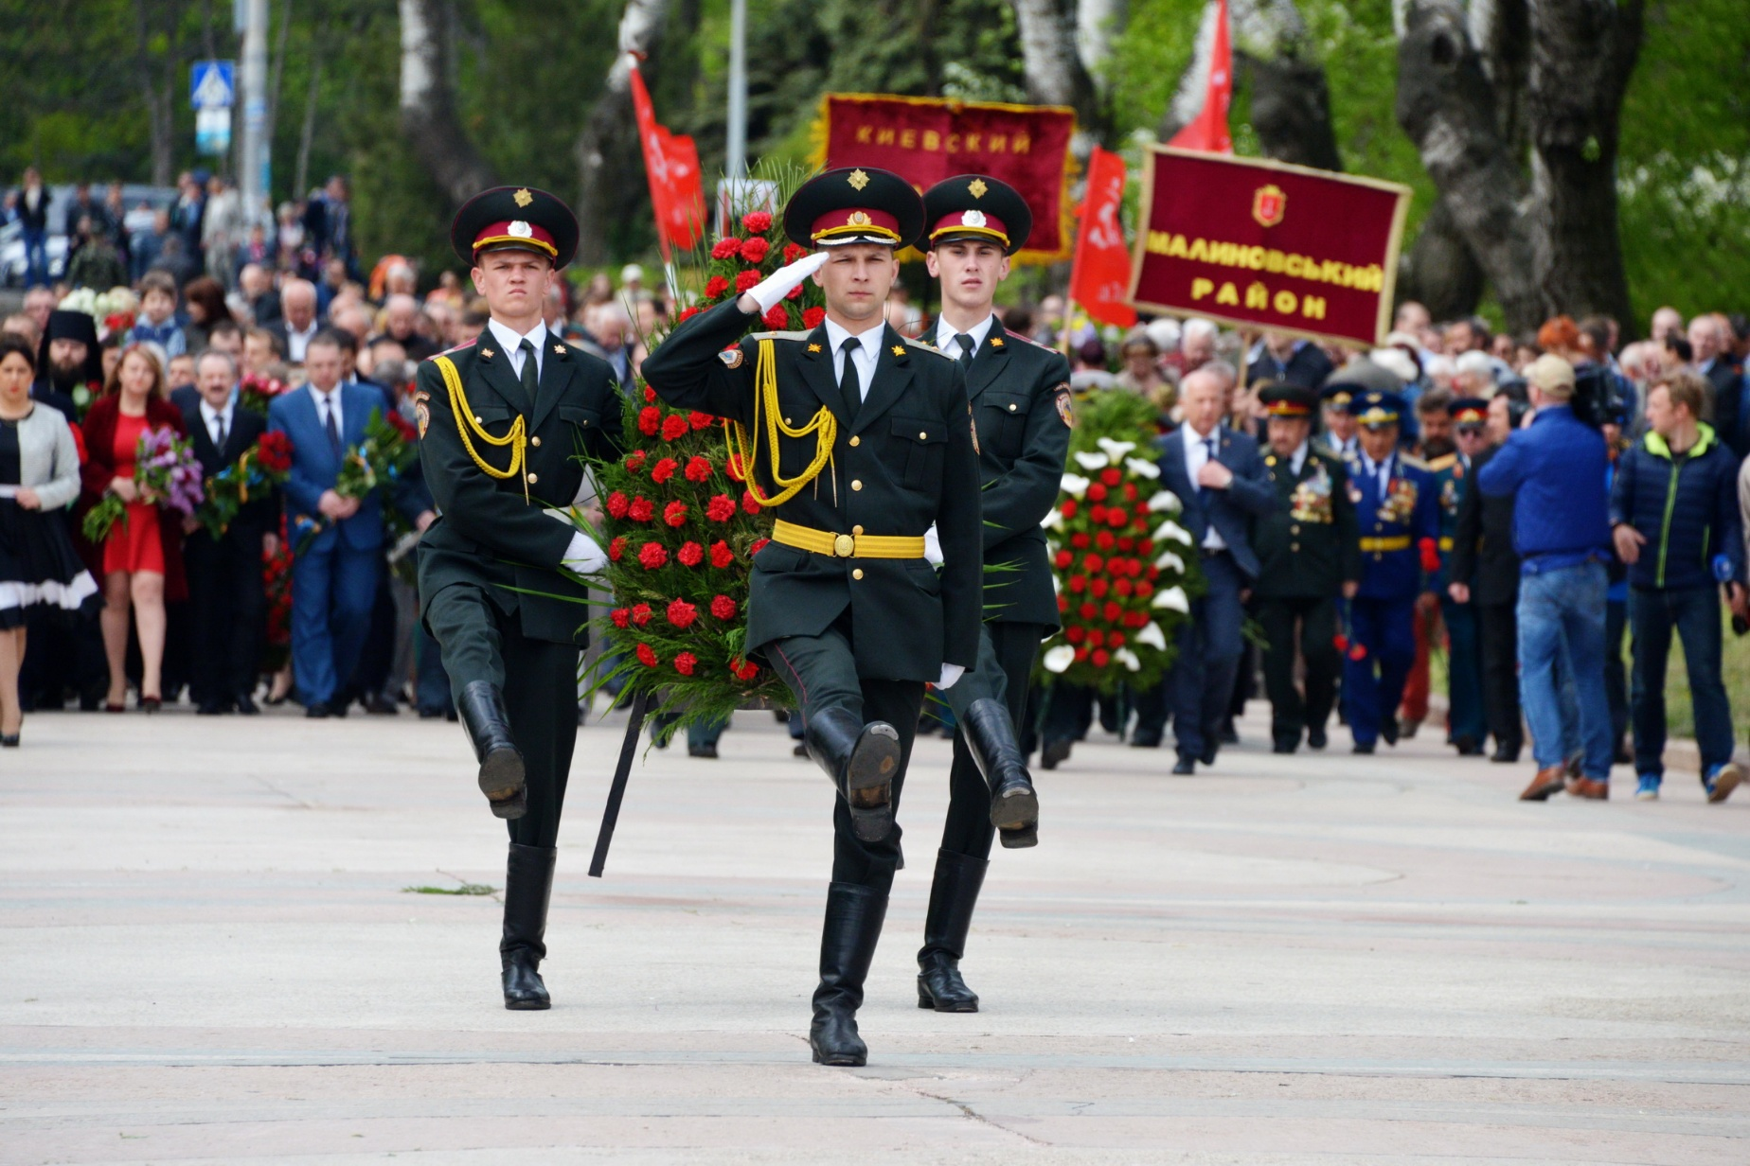
Ритуалы боевой деятельности
ритуал чествования героев

Slide 9
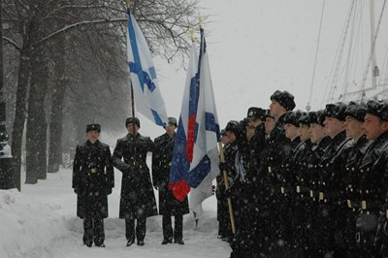
Ритуалы учебно-боевой деятельности
ритуал посвящения в боевую специальность

Slide 10
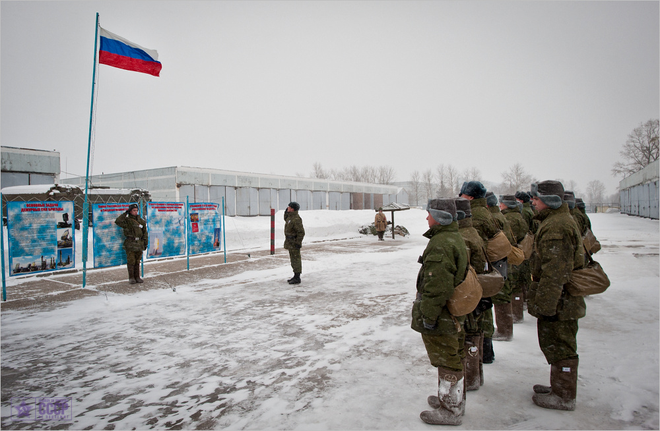
Ритуалы учебно-боевой деятельности
заступление на боевое дежурство

Slide 11
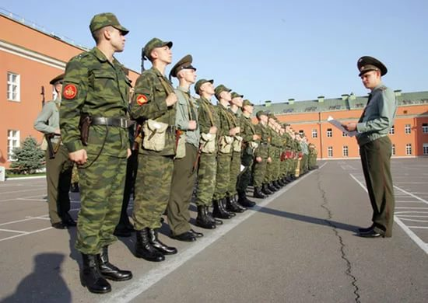
Ритуалы учебно-боевой деятельности
развод и смена караулов

Slide 12
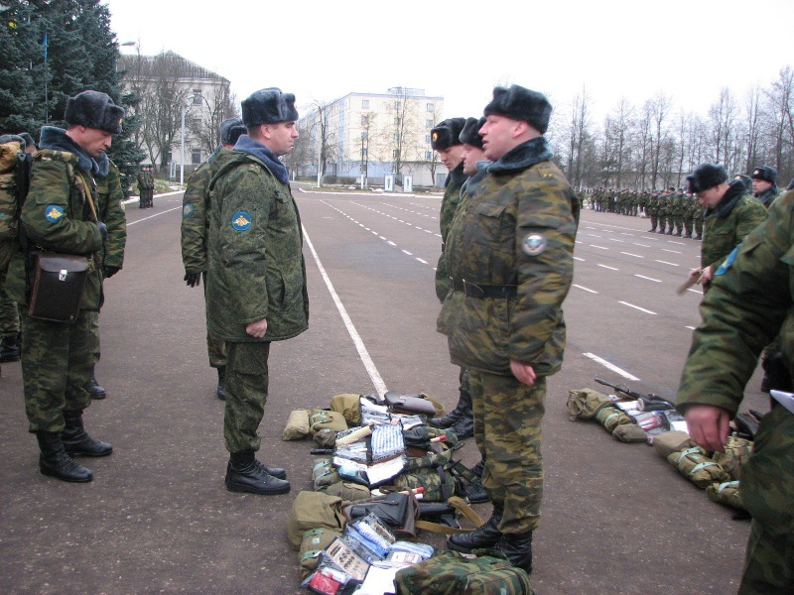
Ритуалы учебно-боевой деятельности
строевой смотр

Slide 13
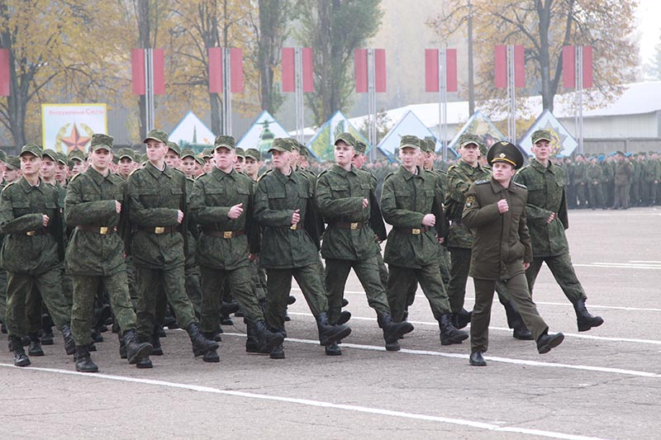
Ритуалы учебно-боевой деятельности
торжественный марш

Slide 14
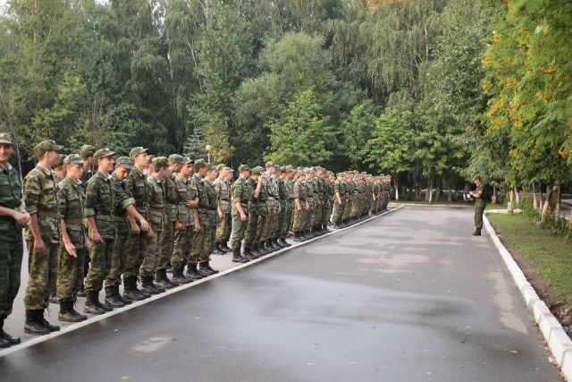
Ритуалы учебно-боевой деятельности
общая вечерняя поверка в части

Slide 15
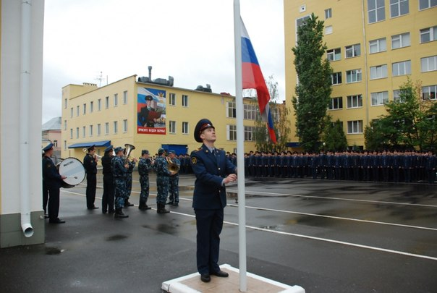
Ритуалы повседневной деятельности
ритуал подъема и спуска Государственного флага РФ
Государственный флаг РФ является официальным государственным символом РФ и ежедневно поднимается в местах постоянной дислокации воинских частей

Slide 16
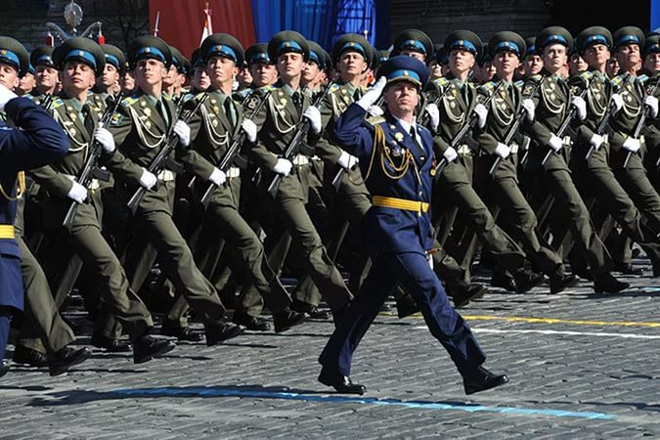
Ритуалы повседневной деятельности
парад

Slide 17
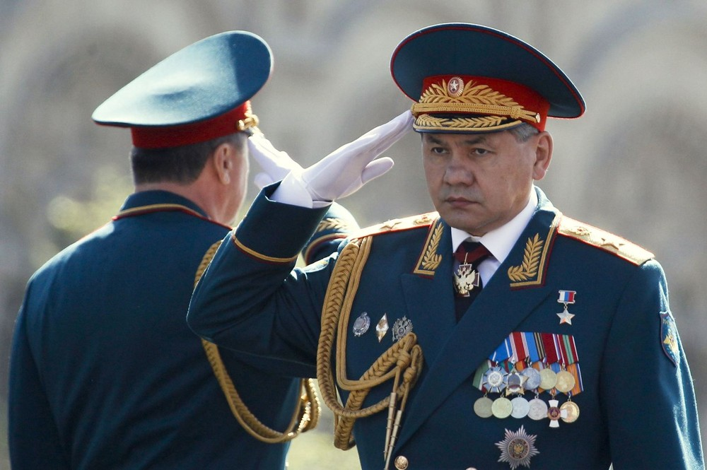
Ритуалы повседневной деятельности
воинское приветствие

Slide 18
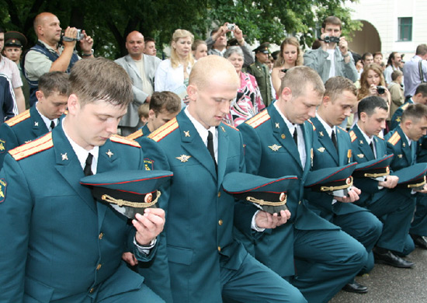
Ритуалы повседневной деятельности
выпуск молодых офицеров

Slide 19
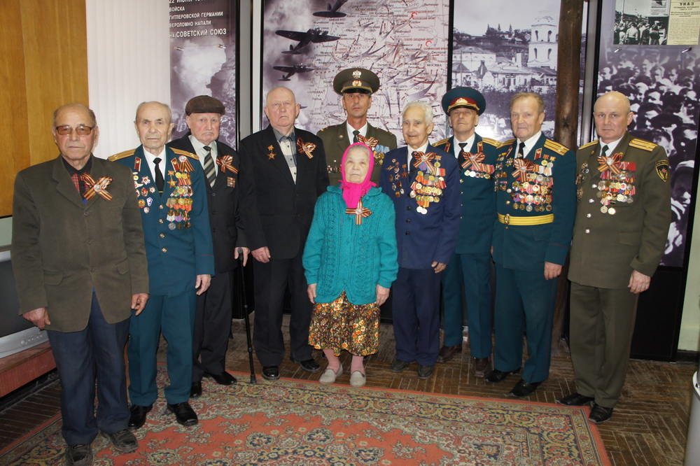
Ритуалы повседневной деятельности
чествование ветеранов

Slide 20
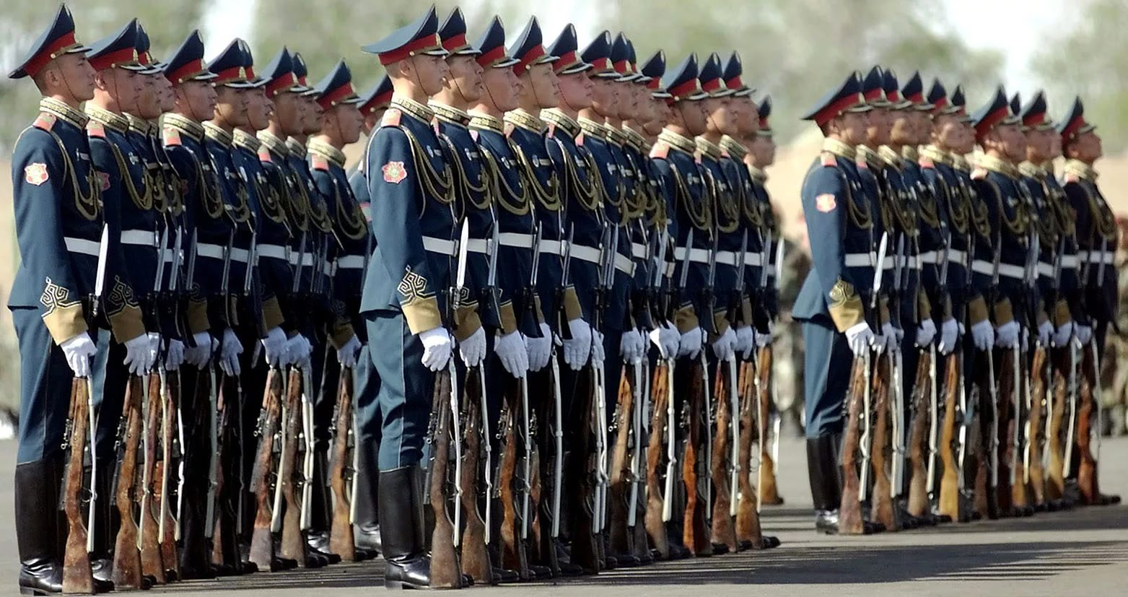
Ритуалы повседневной деятельности
встреча почетных гостей

Slide 21
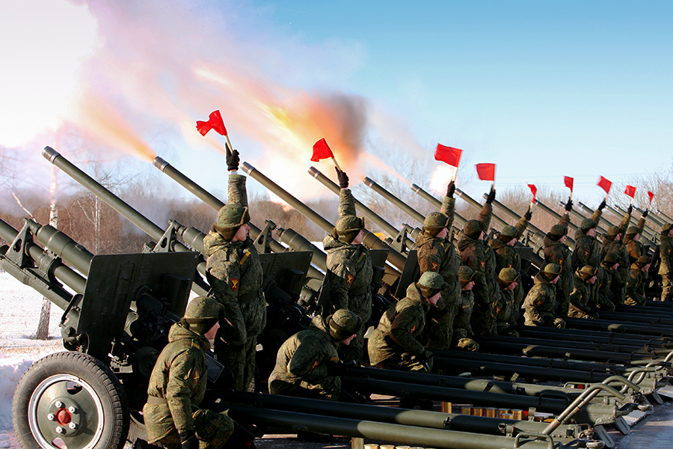
Ритуалы повседневной деятельности
производство салютов

Slide 22
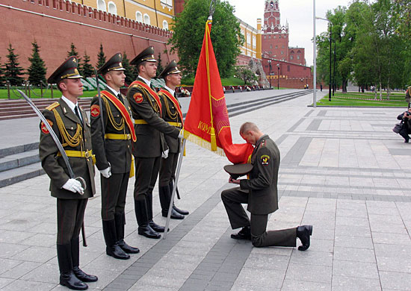
Воинские ритуалы сопровождают воина на протяжении всей военной службы, и каждый из них имеет глубокий смысл и воспитательное значение.

